Slide 1
利齐马登陆期间引发强降水的三维风场特征分析
汇报人：李渊

Slide 2
01
目的和意义
目录
02
技术实现方案
03
部分工作
CONTENTS
04
后续

Slide 3
01
目的意义

Slide 4
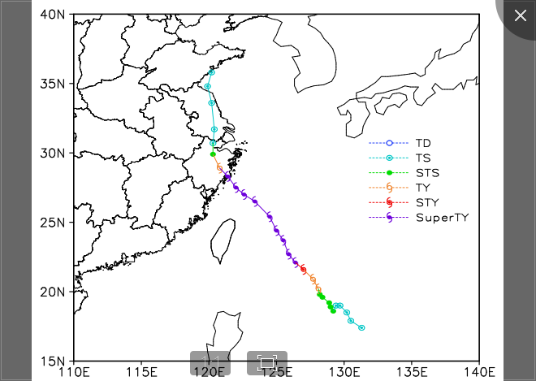
意义（利奇马台风的风雨影响）
利奇马台风的影响：
1. 强度大
2. 直穿浙江
3. 停滞时间长
4. 风雨影响大，损失严重

Slide 5
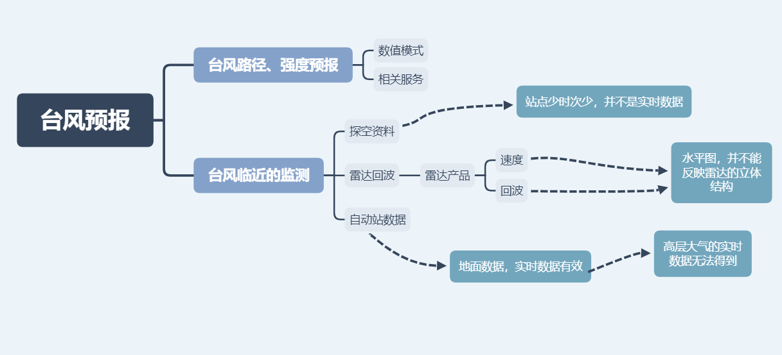
目的（为预报员提供实时的3d台风结构）
目的：根据现有算法利用雷达数据，反演实时的高层风场结构

Slide 6
02
技术手段

Slide 7
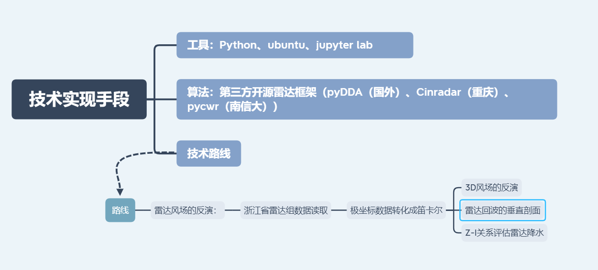
技术实现手段

Slide 8
03
部分结果

Slide 9
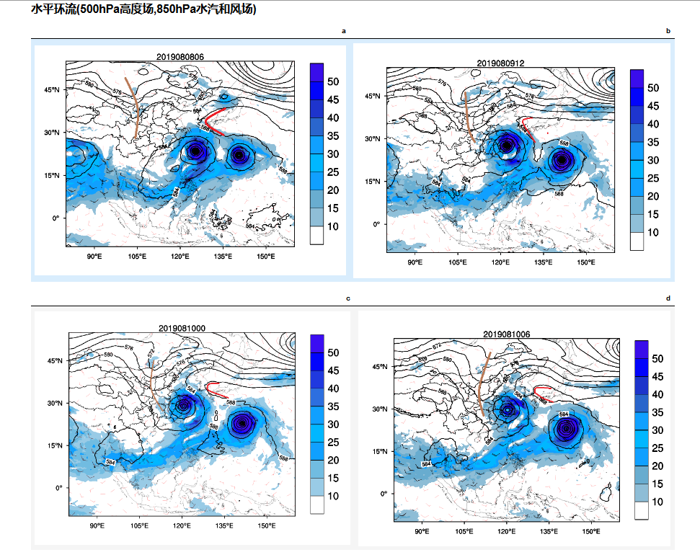
再分析资料分析利奇马前期环流形式
1.高空槽和副热带高压的位置，是台风先西北移动，之后向北缓慢移动的原因
2.强劲的西南气流和台风罗莎源源不断的向利齐马输送水汽
结论：台风登录前一直保持高强度高水汽，并且登录后停滞时间长

Slide 10
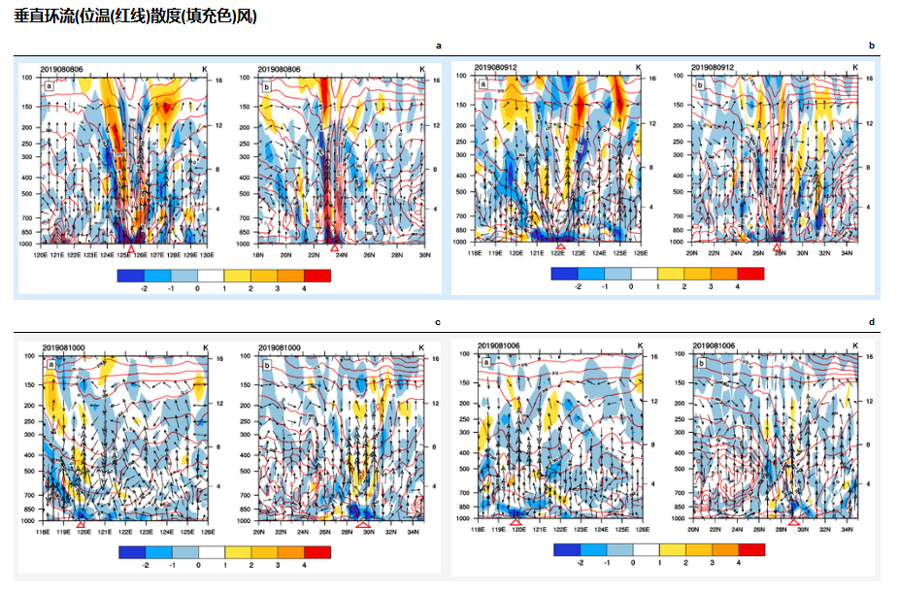
再分析资料分析利奇马前期垂直环流情况
1.台风登录前，一直保持着高能量，高强度
2.台风登陆后，高层能量结构逐渐减弱
3. 底层自始至终有一个强的幅合层

Slide 11
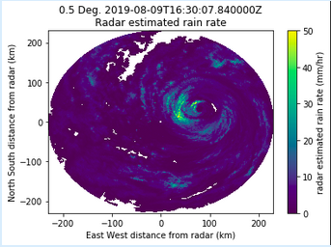
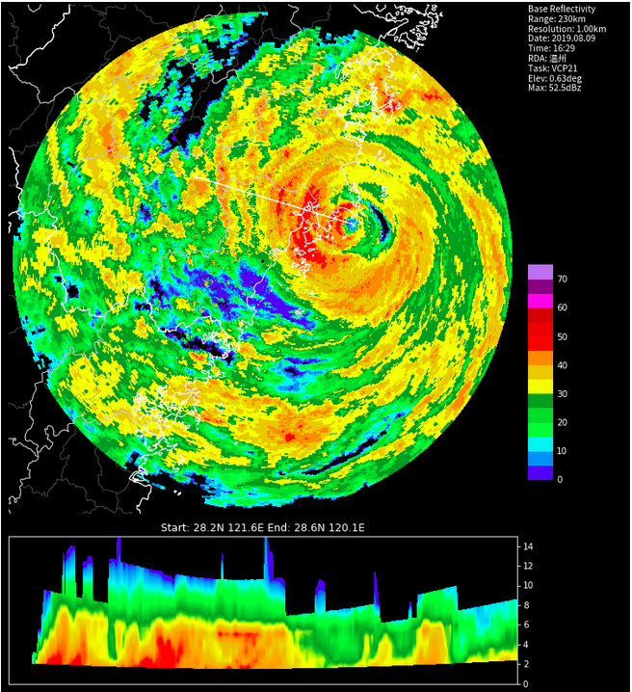
利奇马登录期间，雷达回波图
1.强回波区主要在台风西北象限，台风云墙区，从台风中心到外围三层
2.对应切片上三个强回波区

Slide 12
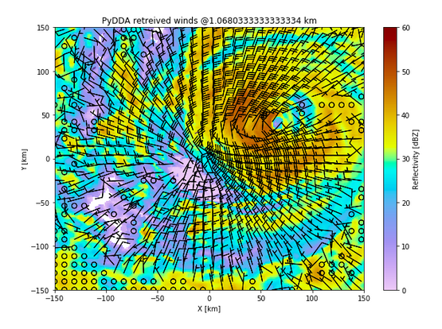
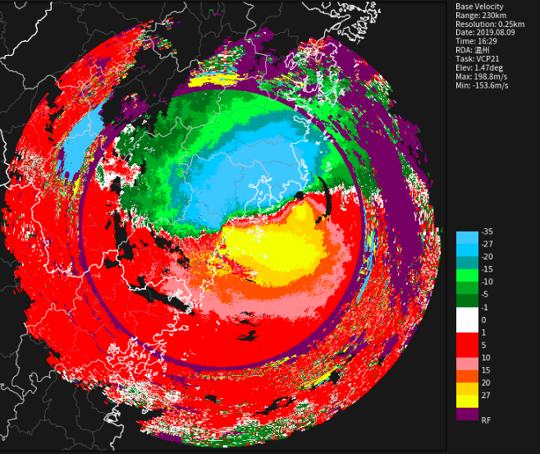
雷达反演水平风场结构

Slide 13
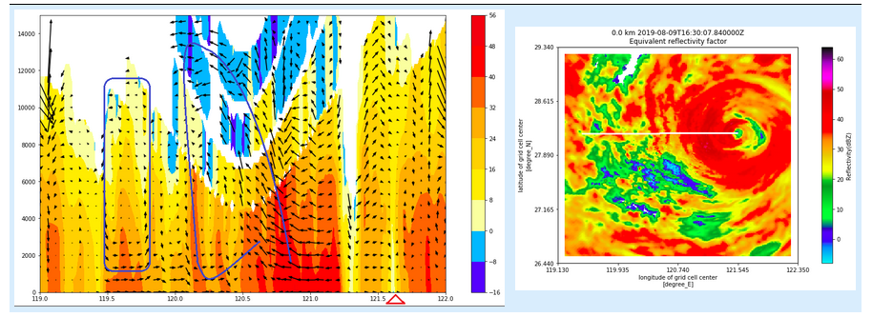
雷达反演水平风场结构

Slide 14
04
结论

Slide 15
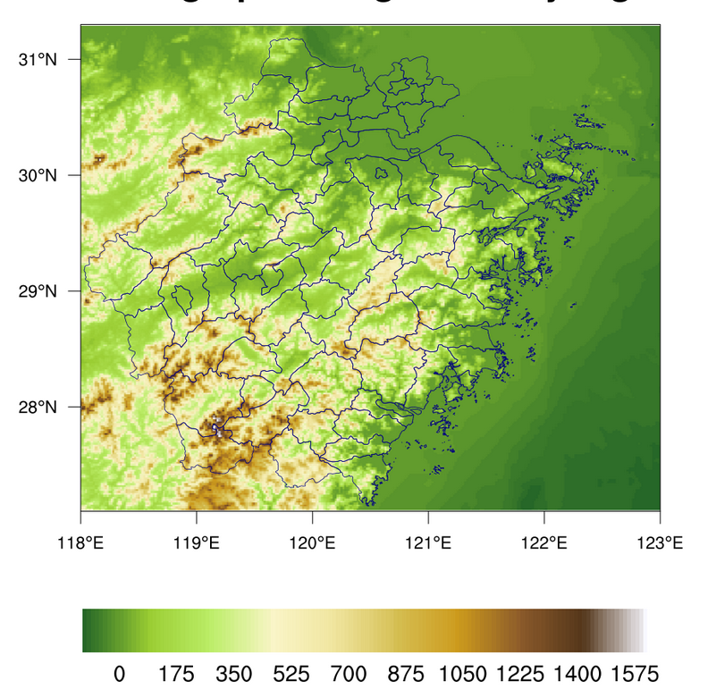
后续工作
地形的作用
利奇马强降水的原因是
1.时间长
2. 海陆风？
3. 台风自身结构带来的次级环流
4.地形的叠加？

Slide 16
谢谢观看
THANK YOU!

